Slide 1


Разработка интегрированного модуля взаимного рецензирования для образовательного портала университета
Министерство образования и науки Российской Федерации
РГУ нефти и газа (НИУ) имени И.М. Губкина
Кафедра
Автоматизированных систем управления
Выполнил:
Студент группы АС – 21 – 05
Самородов Р.А.
Научный руководитель:
Старший преподаватель
Шеляго Н.Д.
Москва, 2025

Slide 2
Актуальность работы
Критическое мышление
Выявление сильных и слабых сторон работы
Аналитические способности
Понимание логики, аргументации, структуры
Понимание грамматики
Изучение правил
Применение правил
Значительные временные затраты
Взаимное рецензирование
Организационные трудности

Slide 3
Цель и задачи
Цель данной работы: разработка модуля взаимного рецензирования для системы Moodle.
Для достижения цели дипломной работы были поставлены следующие задачи:
Провести исследование предметной области;
Определить функциональные требования к модулю и разработать его архитектуру;
Изучить технологии для реализации программного обеспечения;
Реализовать ядро модуля;
Реализовать пользовательский интерфейс.

Slide 4
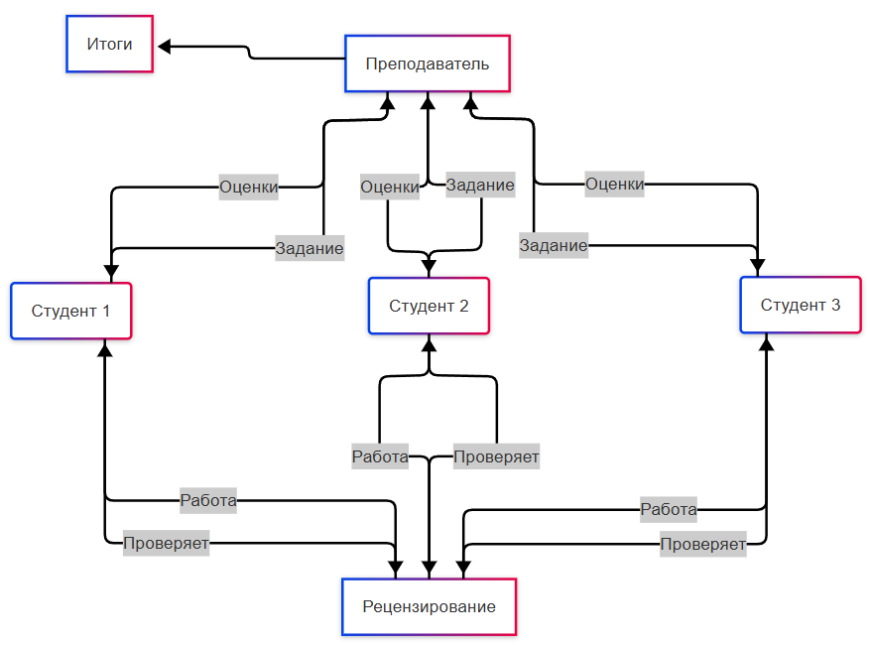
Взаимное рецензирование

Slide 5
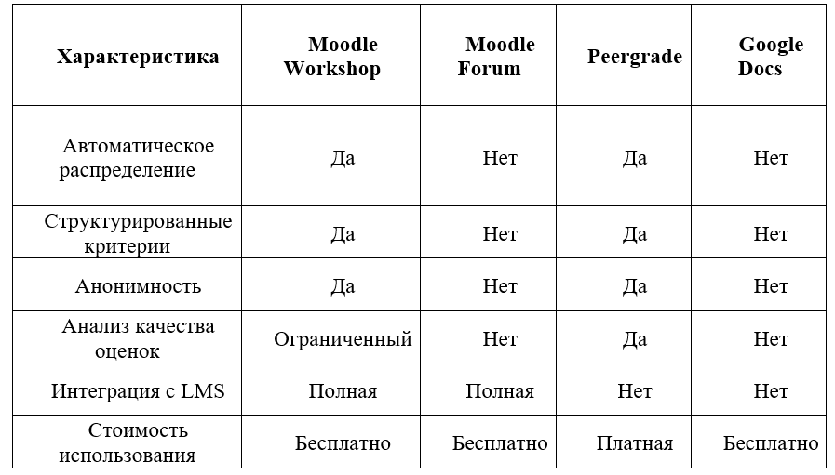
Сравнение с аналогами

Slide 6
Функциональные требования
Действия студентов:
Отправлять работы (текст/файл);
Рецензировать назначенные работы коллег;
Просматривать полученные оценки и
обратную связь;
Анализировать средний балл и прогресс.
Действия преподавателя:
Создавать задания с гибкими критериями;
Настраивать количество рецензий на работу;
Запускать процесс взаимного оценивания;
Контролировать ход рецензирования;
Оценивать качество рецензий студентов;
Анализировать статистику по работам и оценкам;
Отслеживать «недобросовестных» студентов.

Slide 7
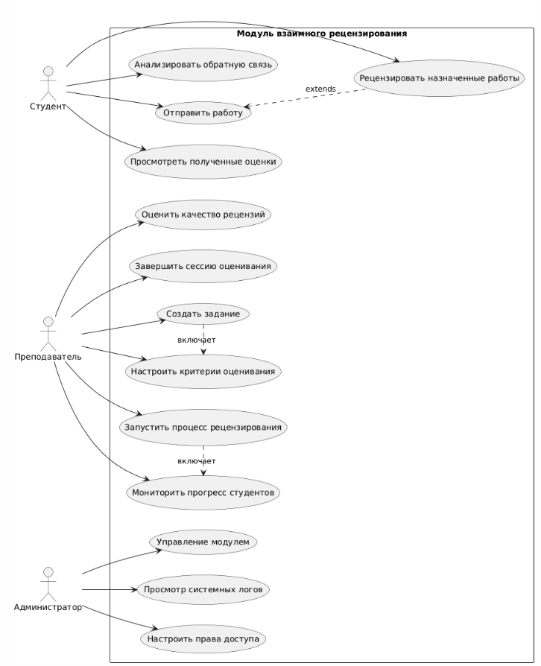
Диаграмма вариантов использования

Slide 8
Технологии разработки
Язык программирования: PHP
База данных: MySQL
Инструменты разработки:
Moodle Development Environment - локальная установка Moodle для разработки и тестирования;
Git - система контроля версий для управления исходным кодом.
Moodle API
Activity Module API;
DB API (Database API);
Capability AP;
Renderer API.

Slide 9
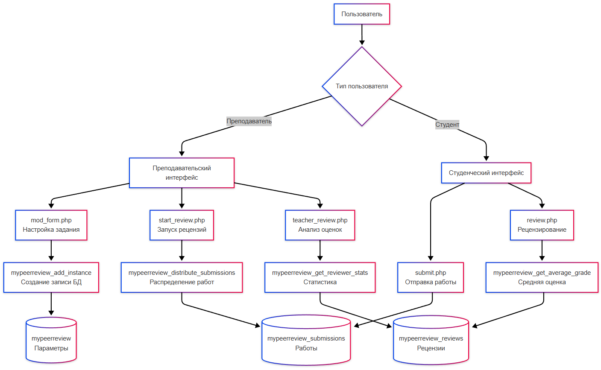
Архитектура системы модуля

Slide 10
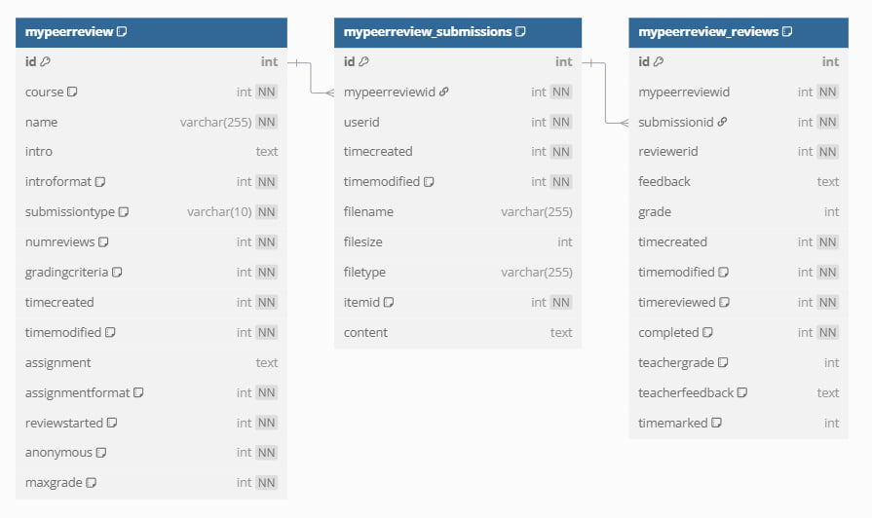
База данных

Slide 11
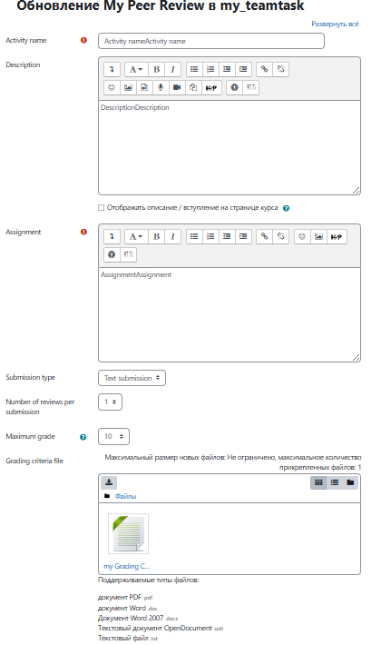
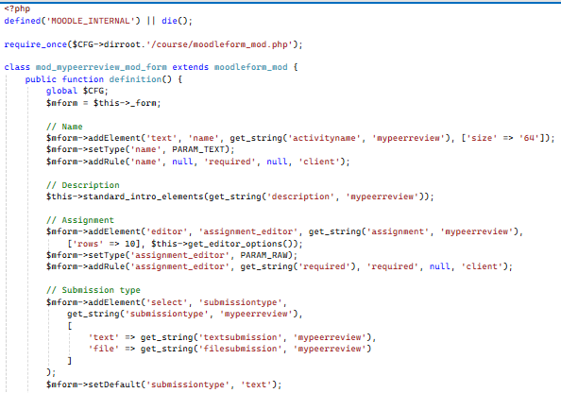
Реализация каркаса модуля
Для разработки модуля использовался стандартный каркас Moodle:
Файл mod_form.php — форма настройки задания с полями:
Тип отправки (текст/файл);
Количество рецензий на работу;
Критерии оценивании;
Настройки анонимности;
Максимальная оценка.
Листинг кода каркаса модуля
Интерфейс добавления модуля на курс

Slide 12
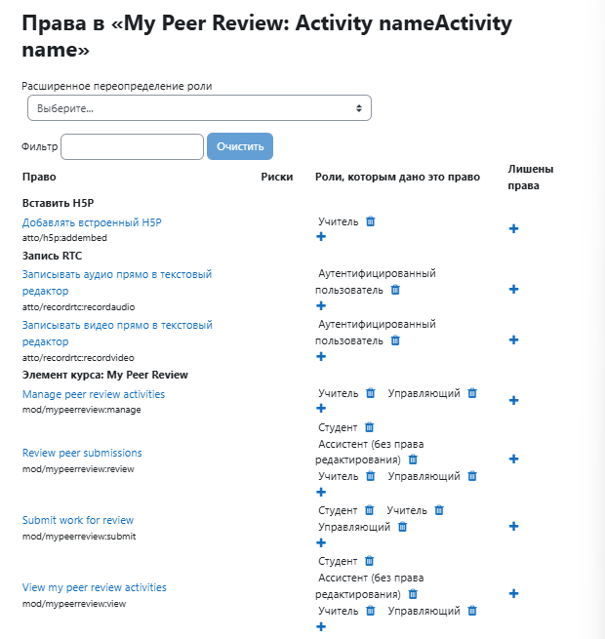
Интерфейс Администратора

Slide 13
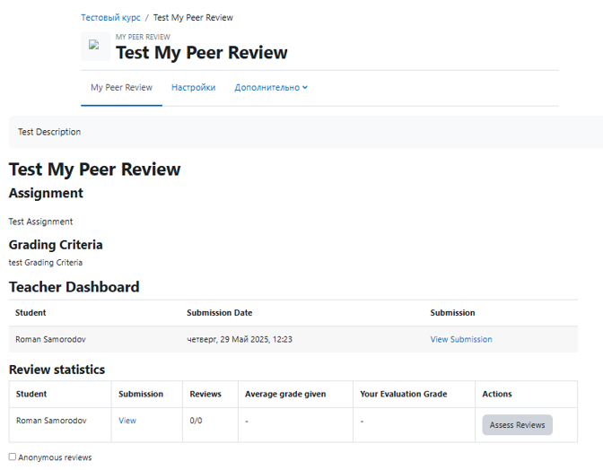
Интерфейс преподавателя

Slide 14
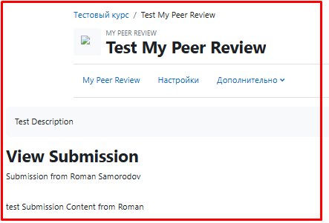
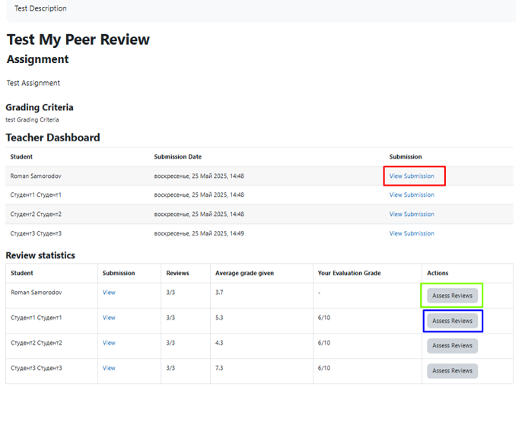
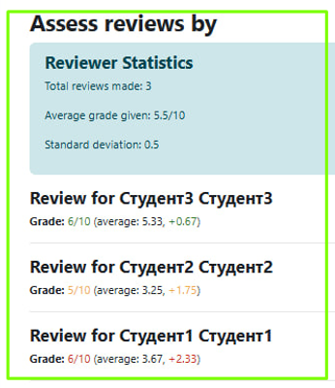

Интерфейс преподавателя
Интерфейс преподавателя при просмотре ответа
Интерфейс преподавателя после начала рецензирования
Интерфейс преподавателя при оценивании студента

Slide 15
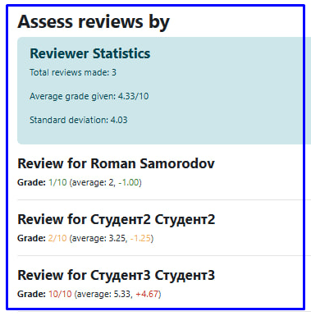
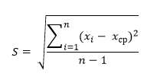
Интерфейс преподавателя
(1)
Формула стандартного отклонения,
где S – Стандартное отклонение;
n – количество рецензий, написанных студентом;
Xср – средняя оценка на работу i среди всех студентов;
X – оценка студента на работу i;
Интерфейс преподавателя при оценивании рецензий честного студента
Интерфейс преподавателя при оценивании рецензий недобросовестного студента

Slide 16
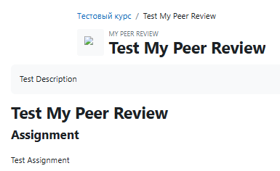
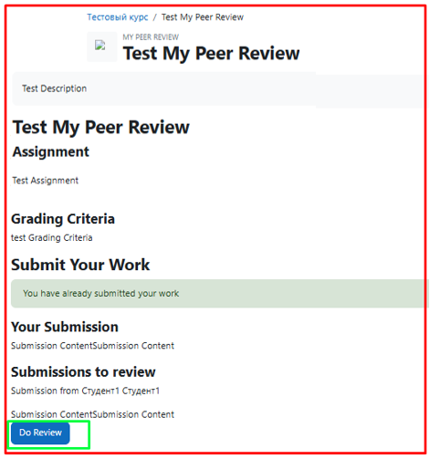
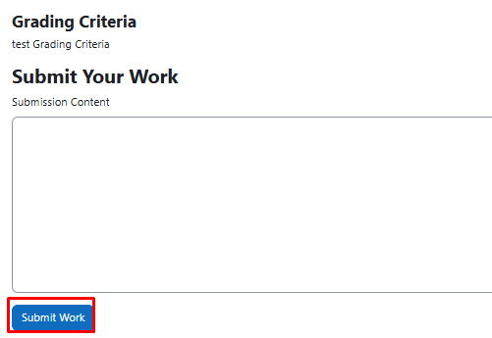
Интерфейс студента
Интерфейс студента до загрузки работы
Интерфейс студента после загрузки работы

Slide 17
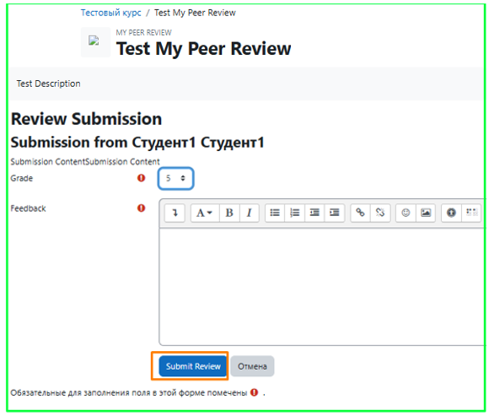
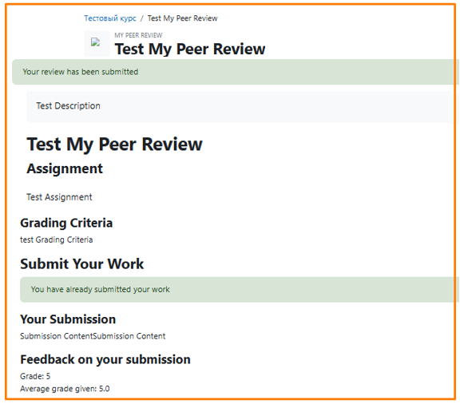

Интерфейс студента
Интерфейс студента до оценивания другого студента
Интерфейс студента после оценивании другого студента

Slide 18
Заключение
В ходе выполнения работы был разработан программный модуль взаимного рецензирования для системы управления обучением Moodle, с использованием языка программирования PHP и базы данных MySQL.
Для достижения поставленной цели были выполнены следующие задачи:
Проведено исследование предметной области взаимного оценивания в образовательном процессе;
Определены функциональные и нефункциональные требования к программному модулю взаимного рецензирования для Moodle;
Изучены API Moodle, PHP и MySQL для разработки и интеграции модуля;
Разработана структура базы данных модуля;
Реализована серверная часть модуля на PHP, обеспечивающая управление командами, заданиями и оценками;
Разработан пользовательский интерфейс модуля Moodle.

Slide 19
Разработка интегрированного модуля взаимного рецензирования для образовательного портала университета
Министерство образования и науки Российской Федерации
РГУ нефти и газа (НИУ) имени И.М. Губкина
Кафедра
Автоматизированных систем управления
Выполнил:
Студент группы АС – 21 – 05
Самородов Р.А.
Научный руководитель:
Старший преподаватель
Шеляго Н.Д.
Москва, 2025

